Slide 1
«Применение online-сервисов при реализации дидактических приемов на уроках информатики»
Краевой семинар для учителей информатики и ИКТ
«Опыт работы по обучению информатике и ИКТ
в рамках реализации ФГОС: лучшие практики»
Муниципальное образование Брюховецкий район
МБОУ СОШ №13 ст. Новоджерелиевской
учитель информатики и математики
Бородина Ирина Васильевна
11.08.2017 г.

Slide 2
ПИРАМИДА ОБУЧЕНИЯ
Лекция -
5%
Чтение - 10%
Демонстрация - 30%
Групповое обсуждение - 50%
Выполнение практических заданий - 75%
Обучение других / немедленное применение знаний на практике - 90%
Аудио и видеопросмотр - 20%

Slide 3
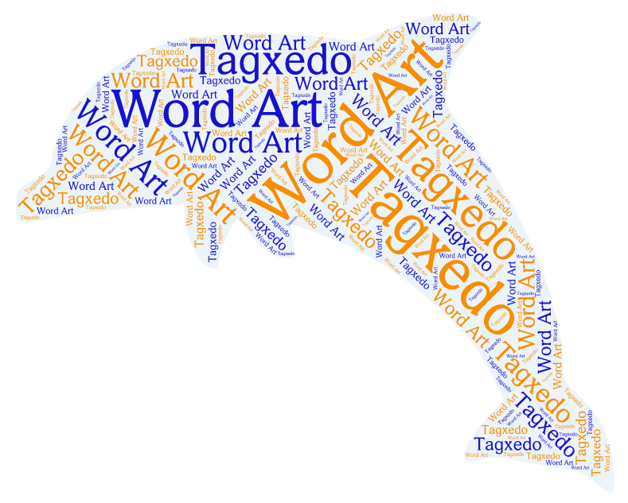
Возможности online-сервисов для создания «облака слов»
«Облако слов» («облако тегов») – это визуальное представление каких-либо ключевых слов, словосочетаний, текста, ссылок на различные интернет-ресурсы.

Slide 4
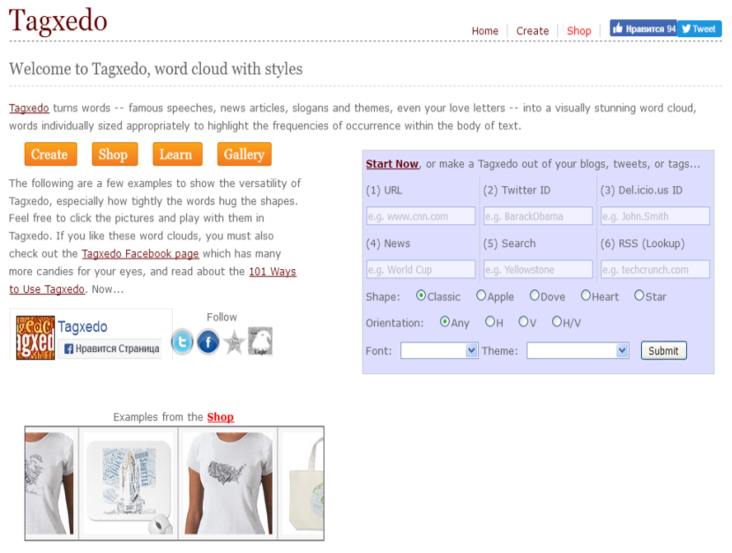
Сервис Tagxedo (http://www.tagxedo.com) Стартовая страница

Slide 5
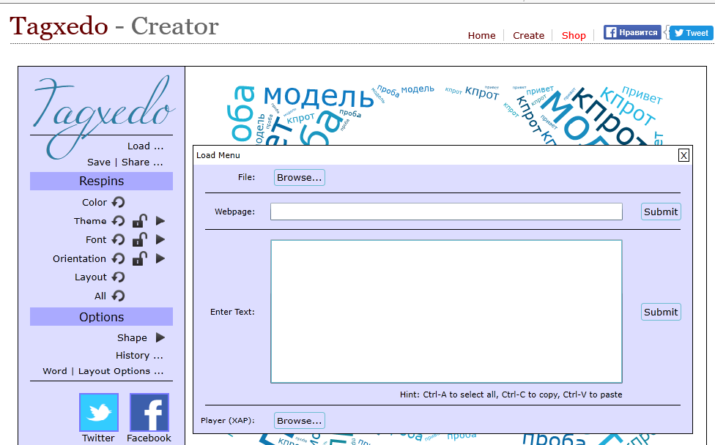
Редактор создания «облака слов»

Slide 6
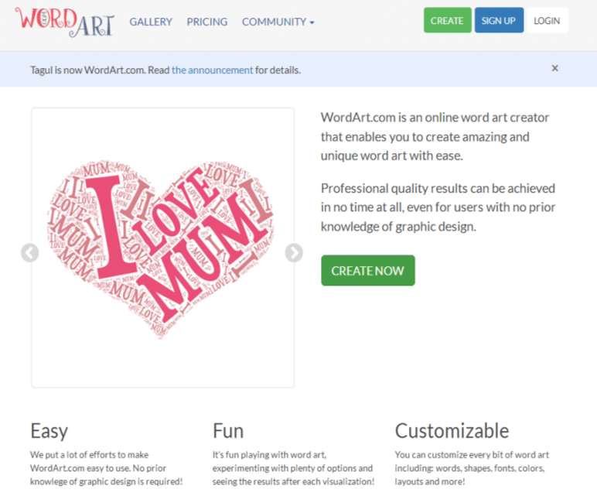
Сервис Word Art (Tagul), http://www.wordart.com) Стартовая страница

Slide 7
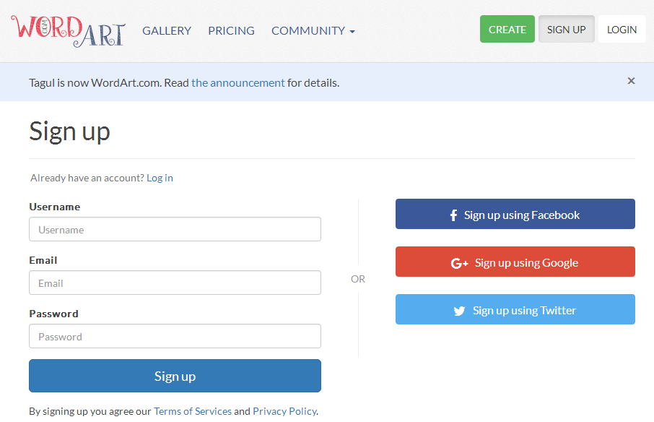
Регистрация

Slide 8
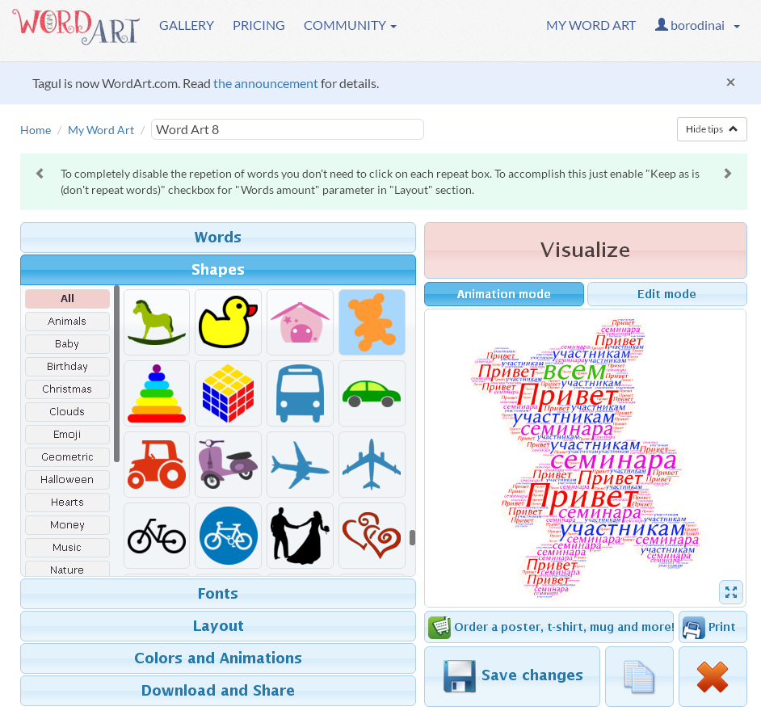
Редактор создания «облака слов»

Slide 10
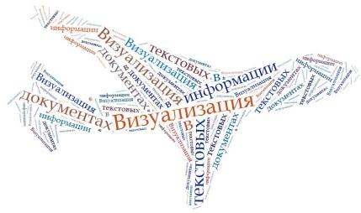
1. Постановка темы урока. Мотивация учебной деятельности учащихся
Сформулировать тему урока
Тема урока «Визуализация информации в текстовых документах» (7 класс).

Slide 11
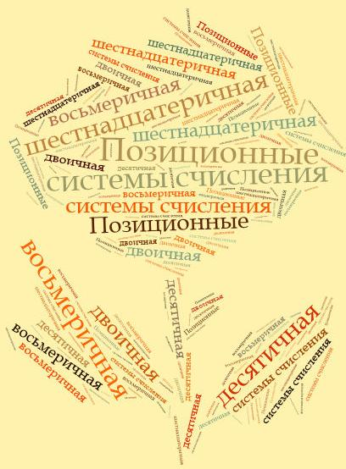
1. Постановка темы урока. Мотивация учебной деятельности учащихся
Определить тему урока и самые распространенные системы счисления
Тема урока «Позиционные системы счисления» и системы счисления: 10-ная, 2-ная, 8-ная и 16-ная (8 класс).

Slide 12
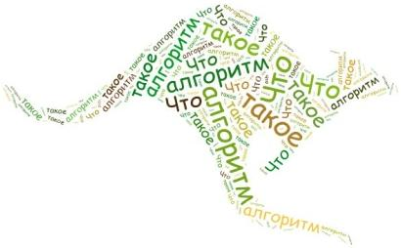
1. Постановка темы урока. Мотивация учебной деятельности учащихся
Прочитать главный вопрос
Вопрос «Что такое алгоритм?» к уроку по теме «Что такое алгоритм» (6 класс).

Slide 13
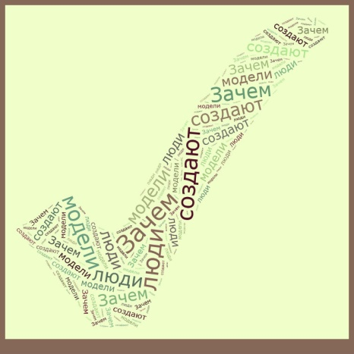
1. Постановка темы урока. Мотивация учебной деятельности учащихся
Постановка проблемного вопроса
Проблемный вопрос
«Зачем люди создают модели?» к уроку по теме «Модели объектов и их назначение»
(6 класс).

Slide 14
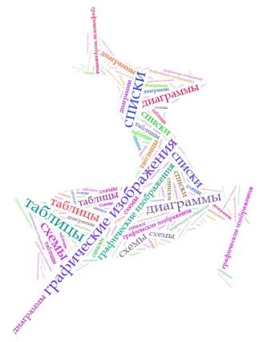
2. Актуализация знаний
Приём «лови термин»
Назвать знакомые понятия и объяснить значения используемых слов.
Основные понятия: списки, таблицы, диаграммы, схемы, графические изображения к уроку по теме «Визуализация информации в текстовых документах» (7 класс).

Slide 15
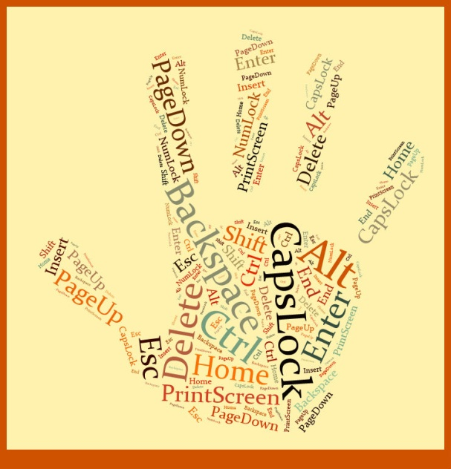
2. Актуализация знаний
Найти названия компьютерных клавиш на английском языке и правильно их произнести на русском языке.
Записаны названия 15-ти компьютерных клавиш: Alt, CapsLock, Ctrl, Backspace, Delete, End, Enter, Esc, Home, Insert, NumLock, PageDown, PageUp, PrintScreen, Shift к уроку по теме «Ввод информации в память компьютера» (5 класс).

Slide 16
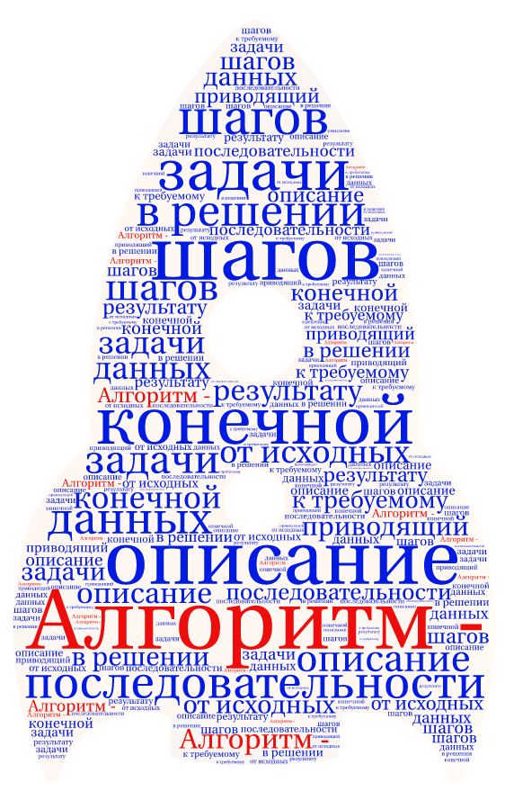
3. Первичное усвоение новых знаний
Восстанови определение. «Облако-выручалочка»
Определение: «Алгоритм – описание конечной последовательности шагов в решении задачи, приводящий от исходных данных к требуемому результату»

Slide 17
3. Первичное усвоение новых знаний
«Облако-выручалочка» к уроку по теме «Файлы и файловые структуры»
(вопрос «Какие символы запрещено использовать в имени файла?»).

Slide 18
4. Закрепление и систематизация знаний
Сопоставить устройство и вид информации, с которым оно работает.
Облака слов к уроку по теме «Компьютер – универсальная машина для работы с информацией»
(5 класс).

Slide 19
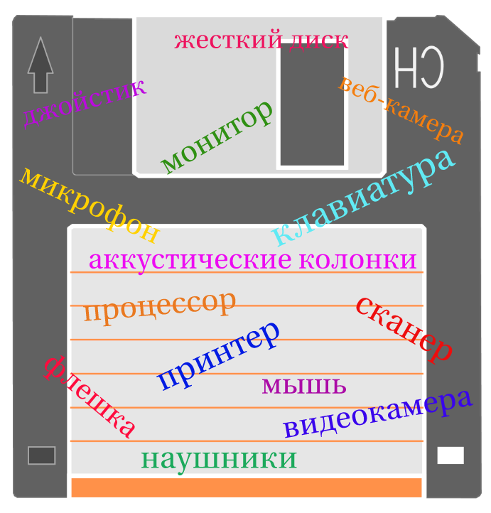
4. Закрепление и систематизация знаний
Работа в группах.
Определить количество устройств ввода (вывода) информации, назвать и обосновать ответ.
«Найди лишнее слово» и аргументируй свой ответ.

Slide 20
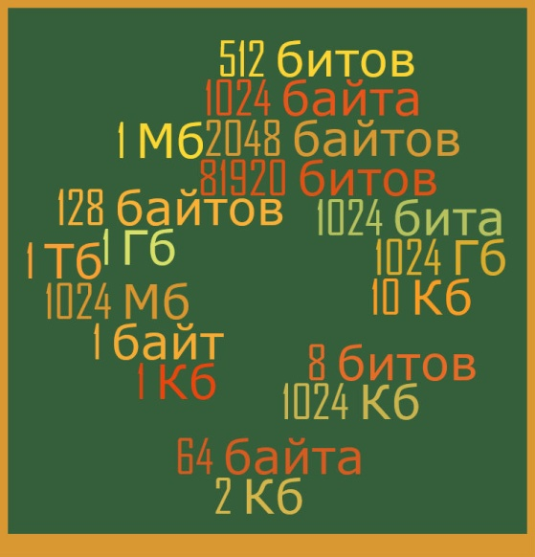
5. Контроль усвоения, обсуждение допущенных ошибок и их коррекция
Работа в парах. Составить отношения между величинами.
Облако слов к уроку по теме «Единицы измерения информации» (7 класс).

Slide 21
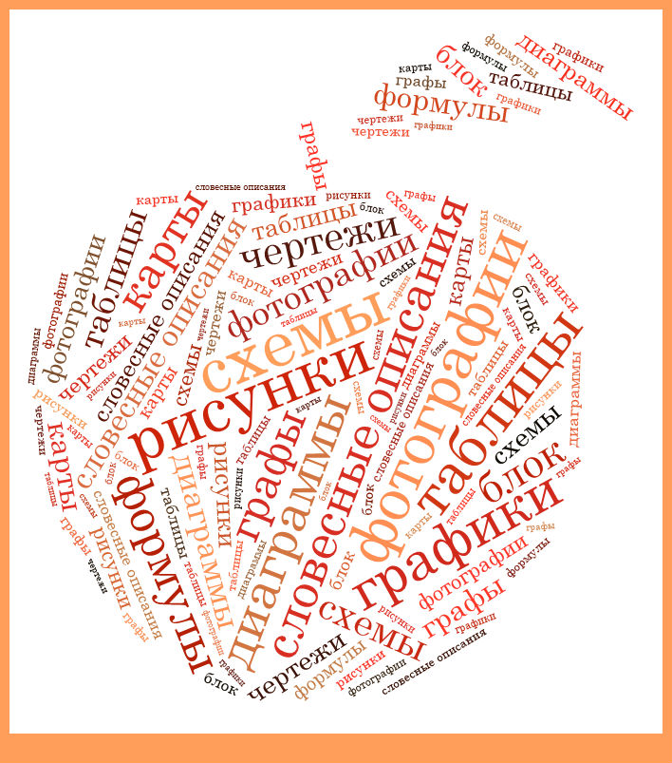
5. Контроль усвоения, обсуждение допущенных ошибок и их коррекция
Облако слов к уроку по теме
«Инфор-мационное моделиро-вание»
(6 класс).
Заполнить таблицу, используя облако слов.
Информационные модели
Образные модели | Смешанные модели | Знаковые модели

Slide 22
5. Контроль усвоения, обсуждение допущенных ошибок и их коррекция
Облако слов к уроку по теме
«Файлы и файловые структуры»
(7 класс).
Заполнить таблицу, используя облако слов.
Тип файла | Расширение

Slide 23
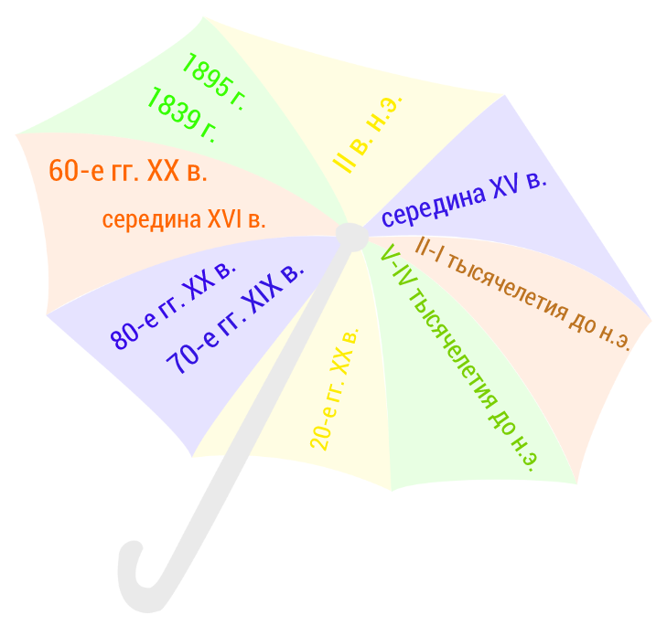
6. Творческое применение и добывание знаний в новой ситуации
Подобрать к каждой дате соответствующее событие, пользуясь учебником, справочниками, энциклопедиями.
Облако слов к уроку по теме «Хранение информации» (5 класс).

Slide 24
6. Творческое применение и добывание знаний в новой ситуации
«Живое» облако –интерактивный словарик к уроку (или к ДЗ)
https://wordart.com/edit/7mzgxin0uw7i
Облако слов к уроку по теме «Всемирная паутина» (7 класс).

Slide 25
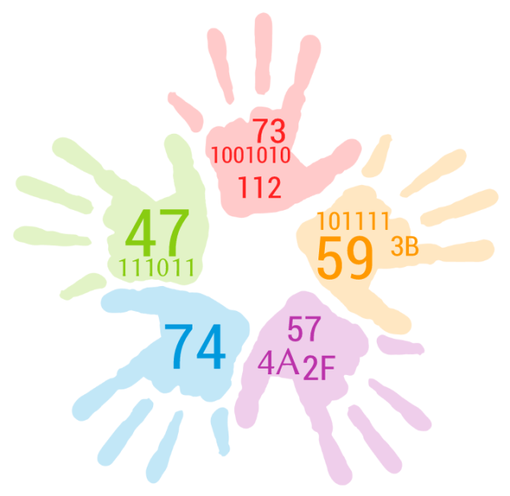
6. Творческое применение и добывание знаний в новой ситуации
Перевести числа 47, 74, 59 из десятичной системы счисления в 2-ую, 8-ую и 16-ую системы счисления и указать верный ответ.
Облако слов к уроку по теме «Системы счисления»
(8 класс).

Slide 26
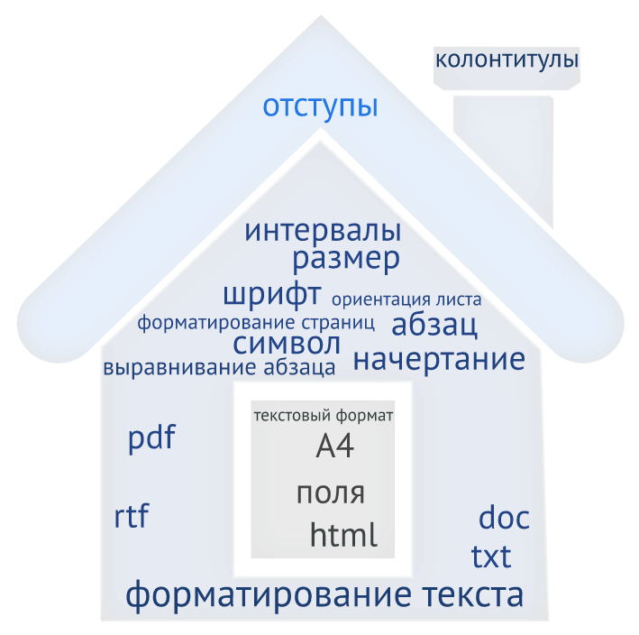
6. Творческое применение и добывание знаний в новой ситуации
Облако слов – опорный конспект
1). Самостоятельная работа учащихся с учебником.
2). Работа в группах «сильный учит слабого».
Облако слов к уроку по теме «Форматирование текста»
(7 класс).

Slide 27
1. Традиционное составление синквейна
Тема «Понятие как форма мышления»
(6 класс).
Задание №86, стр. 82, Рабочая тетрадь
Школа
Начальная, средняя
Работают, обучают, изучают
Учебное заведение для получения знаний
Учитель

Slide 28
1. Традиционное составление синквейна
Тема «Понятие как форма мышления»
(6 класс).
Задание №86, стр. 82, Рабочая тетрадь
Телефон
Сенсорный, многофункциональный
Работает, звенит, помогает
Возможность общения с людьми
Устройство

Slide 29
2. Составить рассказ, используя при его составлении слова и фразы данного синквейна
Этап обобщения и систематиза-ции знаний по теме «Файлы и файловые структуры»
(7 класс)
Файл
Текстовый, звуковой
Создавать, хранить, передавать
Поименованная область внешней памяти
Информация

Slide 30
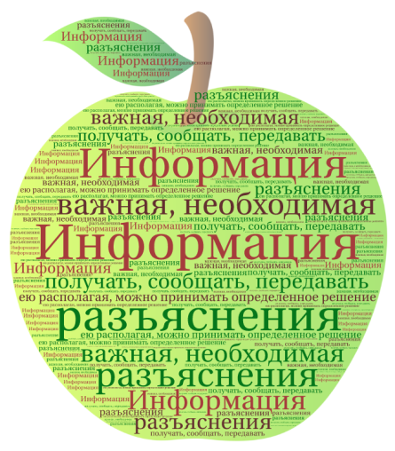
3. Отредактировать готовый синквейн с целью его усовершенствования
Этап первичного закрепления знаний по теме «Информация и её свойства»
(7 класс)
Информация
Важная, необходимая
Получать, сообщать, передавать
Ею располагая, можно принимать определенное решение
Разъяснения

Slide 31
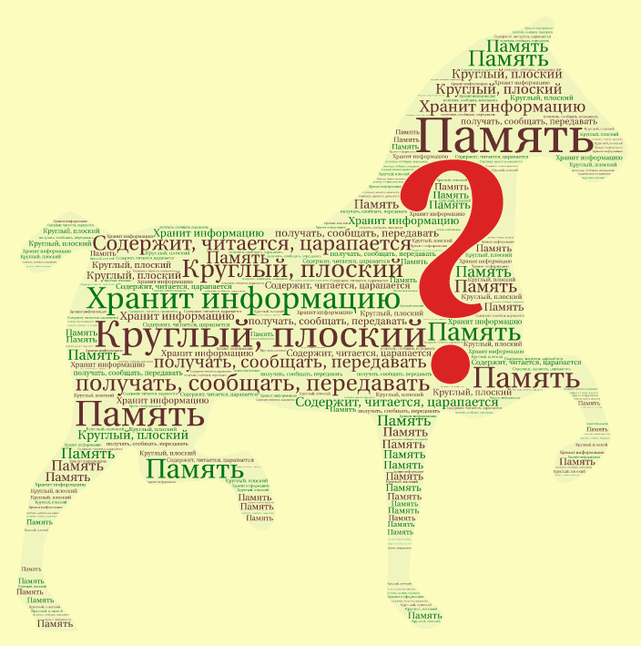
4. Дописать синквейн
Этап первичной проверки понимания по теме «Хранение информации»
(5 класс)
?
Круглый, плоский
Содержит, читается, царапается
Хранит информацию
Память
Диск

Slide 32
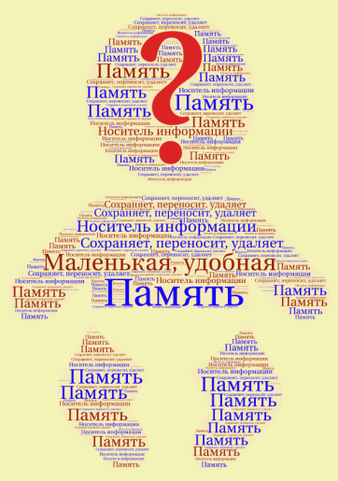
4. Дописать синквейн
Этап первичной проверки понимания по теме «Хранение информации»
(5 класс)
Флэш-память
?
Маленькая, удобная
Сохраняет, переносит, удаляет
Носитель информации
Память

Slide 33
Внеклассная работа по предмету
Создание логотипа
для презентации, реферата, творческого задания.
Облако слов-логотип «Нанотехнологии» к проектной работе по теме «Нанотехнологическая информатика» (Мелешкина Д., 10 кл.)

Slide 34
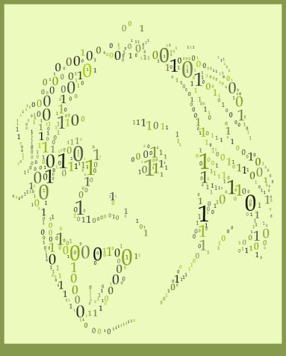
Внеклассная работа по предмету
Создание образа ученого, писателя (портрет, имя, биография, открытия)

Slide 35
Внеклассная работа по предмету
Предметная «Неделя Информатики»
Создание логотипа команды на облаке слов

Slide 36
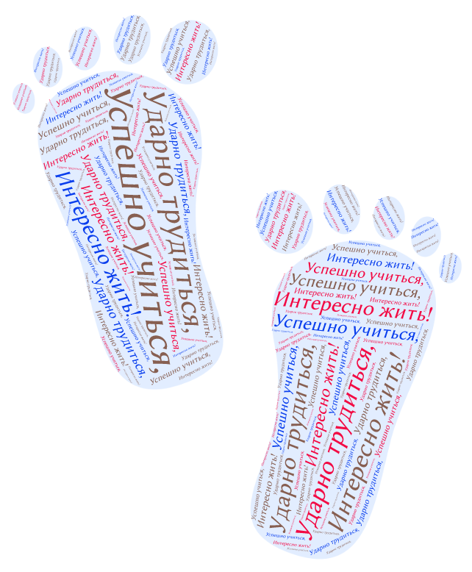
Внеклассная работа по предмету
Предметная «Неделя Информатики»
Создание девиза команды в облаке слов

Slide 37
Внеклассная работа по предмету
Предметная «Неделя Информатики»
«Собрать» загадку из отдельных слов в облаке и разгадать её
«Без языка живет, не ест и не пьет, а говорит и поет»

Slide 38
Внеклассная работа по предмету
Предметная «Неделя Информатики»
«Собрать» загадку из отдельных слов в облаке и разгадать её
«На что не взглянет этот глаз – все на картинке передаст»

Slide 39
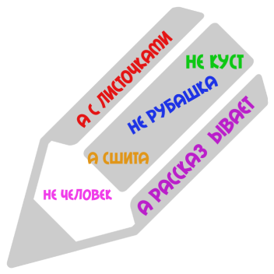
Внеклассная работа по предмету
Предметная «Неделя Информатики»
«Собрать» загадку из отдельных слов в облаке и разгадать её
«Не куст, а с листочками, не рубашка, а сшита, не человек, а рассказывает»

Slide 40
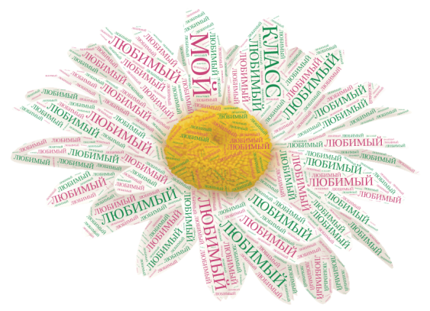
В работе классного руководителя
Облака-логотипы к мероприятиям в классе

Slide 41
В работе классного руководителя
Облака - поздравительные открытки

Slide 42
В работе классного руководителя
Облако - пригласительная на родительское собрание

Slide 43
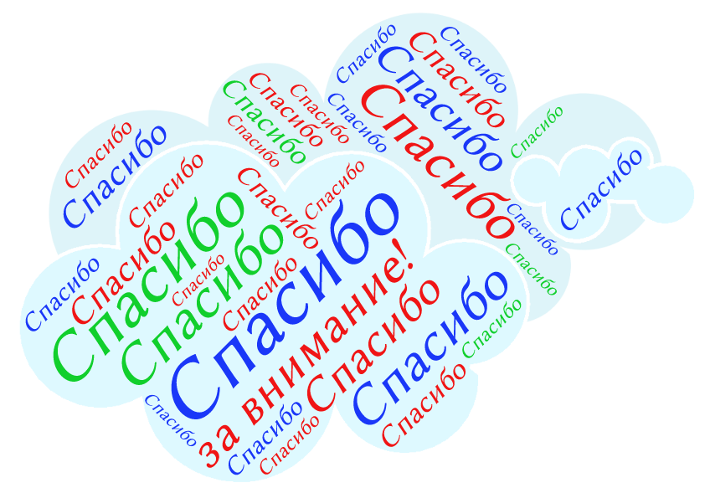
«Применение online-сервисов при реализации дидактических приемов на уроках информатики»

